Slide 1
Java技术及其应用
主讲：王华彬

Slide 2
1、平台无关性，可移植性
C/C++源程序
编译连接
可执行文件(.exe)
运行
操作系统
裸机
Java虚拟机
编译
解释
运行
Java源程序
字节码文件(.class)
同学们解释上图
Java技术及其应用

Slide 3
JAVA文件后缀 *.JAVA
JAVA字节码文件（编译后文件） *.CLASS
JDK JAVA 开发者工具集，开发者使用
JRE JAVA运行环境，用户使用，包含两个方面：完整的类文件包和java解释器
JDK安装，环境变量配置

Slide 4
JDK、JRE、JVM的关系？
JDK：java开发工具集，一般开发者使用；
JRE：java运行环境，主要是使用者使用；
JVM：java虚拟机，把字节码文件转换成计算机
能否识别的机器码并执行。
开发人员：安装JDK，一般包含：JDK、JRE、JVM
使用人员：安装JRE，一般包含JVM和JAVA核心库

Slide 5
Java 和C++
Java使用了类似C++的语法，而去除了C++中的不合理内容，以实现其简单、鲁棒、安全、可移植等特性。
没有C、C++语言中的指针；
没有多重继承；
没有操作符重载；
提供异常处理、垃圾内存自动搜集机制等
Java中许多基本语句的语法和C++一样，
Java和C++是两种完全不同的语言。
Java技术及其应用

Slide 6
最简单的JAVA程序
//文件名HelloWorldApp.java
public class HelloWorldApp{
public static void main(String args[]){
System.out.println("Hello World!");
}
}
//程序结果：在屏幕上输出Hello World!
步骤：
1、新建一个文本文档，以主类为文件名，以.JAVA为后缀；
2、把上述代码写入文档；
3、打开CMD，并进入文档所在文件夹 ；
4、执行 javac HelloWorldApp.java 编译程序，
生成HelloWorldApp.class文件
5、 执行java HelloWorldApp命令，输出“Hello World!”
一个main函数
一个主类

Slide 7
1、有1个main函数入口
public static void main(String args[])
2、所有函数都通过CLASS实现
3、class后没有分号

Slide 8
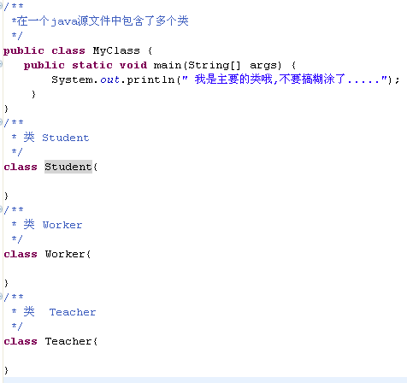
比较复杂的Java应用程序
1、观察该程序，说说这个文件有什么特点？
2、如果要保存该程序，那么文件名如何定义？MyClass.java, Student.java或是随便都可以？
3、编译后有什么特点？会生成多少个.class文件？

Slide 9
public class MyClass {
public static void main(String[] args) {
System.out.println("MyClass");
}
}
class Student {
}
class Worker{
}
class Teacher{
}

Slide 10
比较复杂的Java应用程序
从这个程序中我们能认识到：
  一个Java程序源文件可以由很多类（class）组成。如上例程序中就包括了：MyClass类、Student类、Worker类、Teacher类这四个类。
  一个Java程序源文件只能有一个类是public的，并且该类的类名和文件命名要完全一致，包括大小写。
  每个源文件中的class类都将被编译成一个.class字节码文件，这就是类文件。

Slide 11
注释
//
用于单行注释。注释从//开始，终止于行尾。
/* … */
用于多行注释。注释从/*开始，到*/结束，且这种注释不能互相嵌套。
/** … */ 是Java所特有的文档注释。它以/**开始，到*/结束。这种注释主要是为支持JDK工具javadoc而采用的。javadoc能识别注释中用标记@标识的一些特殊变量，并把doc注释加入它所生成的HTML帮助文件。

